Slide 1
Collecte Libanon
Geef en steun kerken die mensen op de vlucht helpen

Slide 2
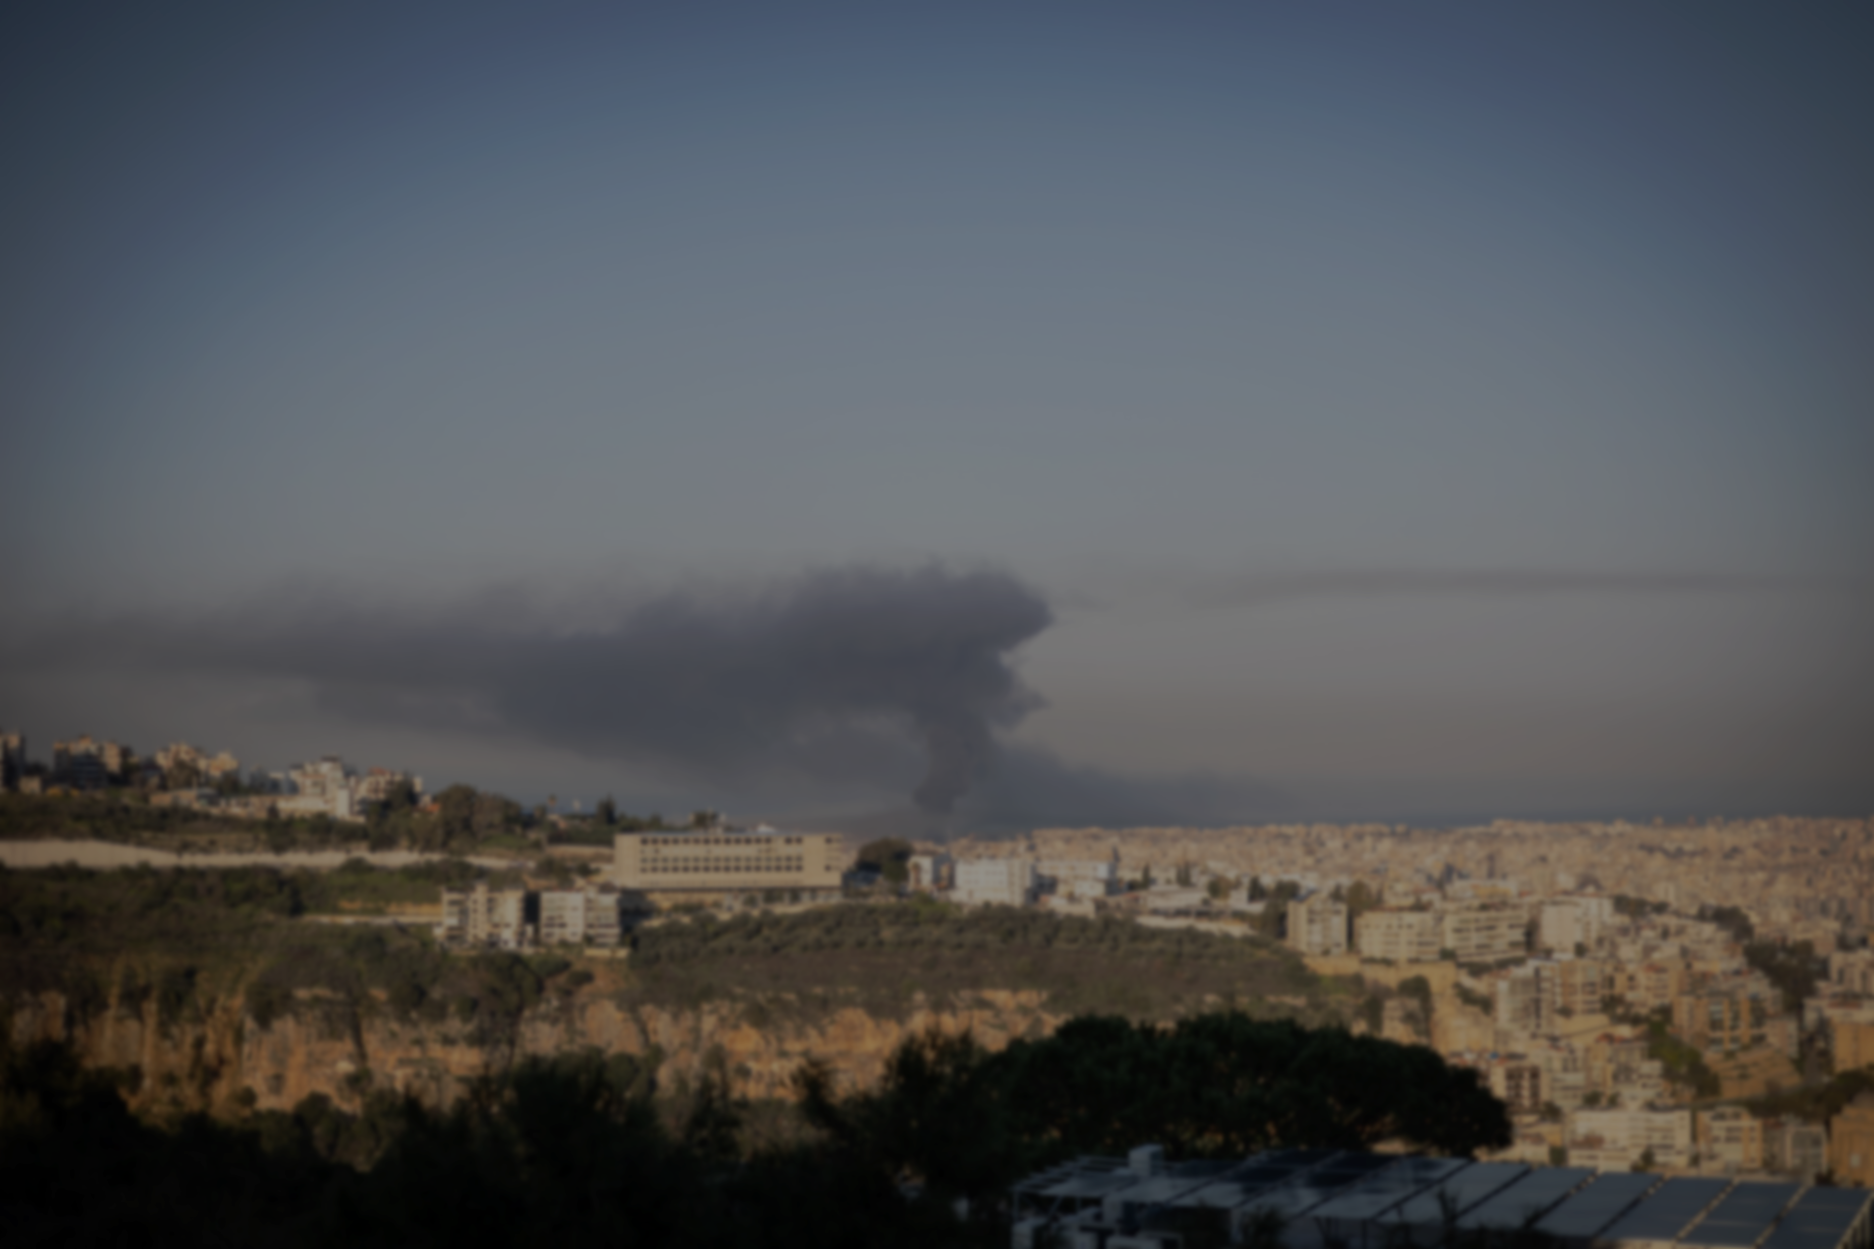

De situatie in het Midden-Oosten verandert met de dag. Er wordt op veel verschillende plaatsen gevochten.
Onschuldige burgers vrezen voor hun leven.

Slide 3
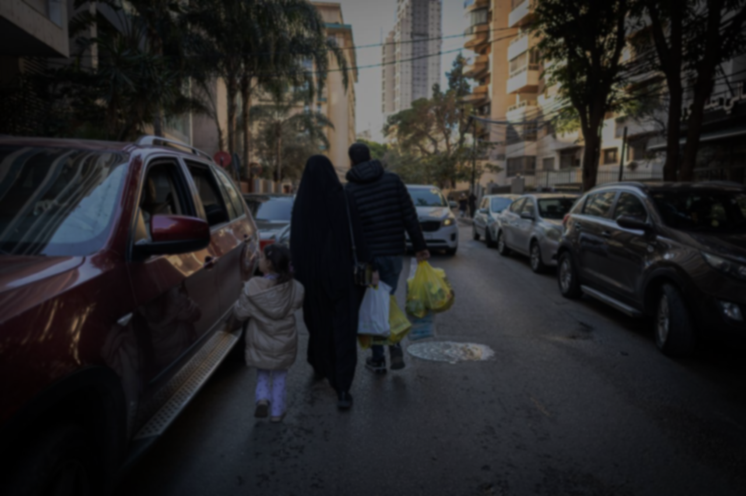
In Libanon verlaten mensen door het hele land halsoverkop hun huis met vrijwel niets.

Slide 4
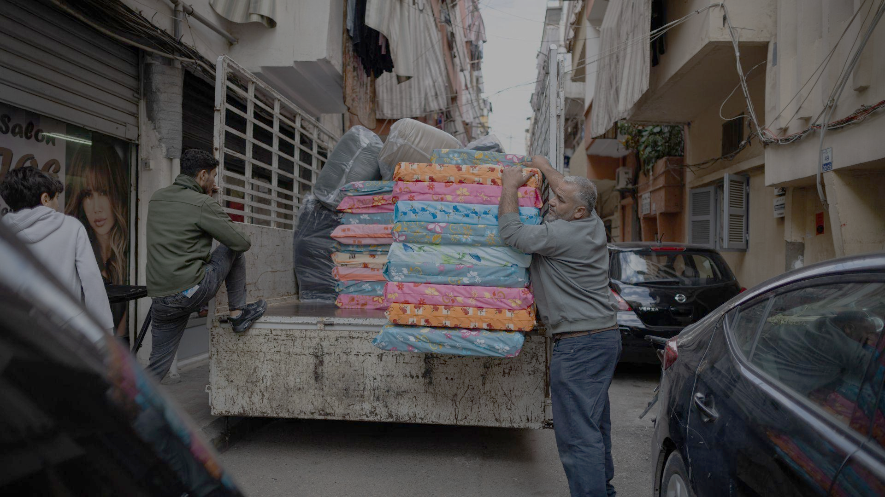
Tearfund ondersteunt kerken die in actie komen om mensen op de vlucht te helpen.

Slide 5
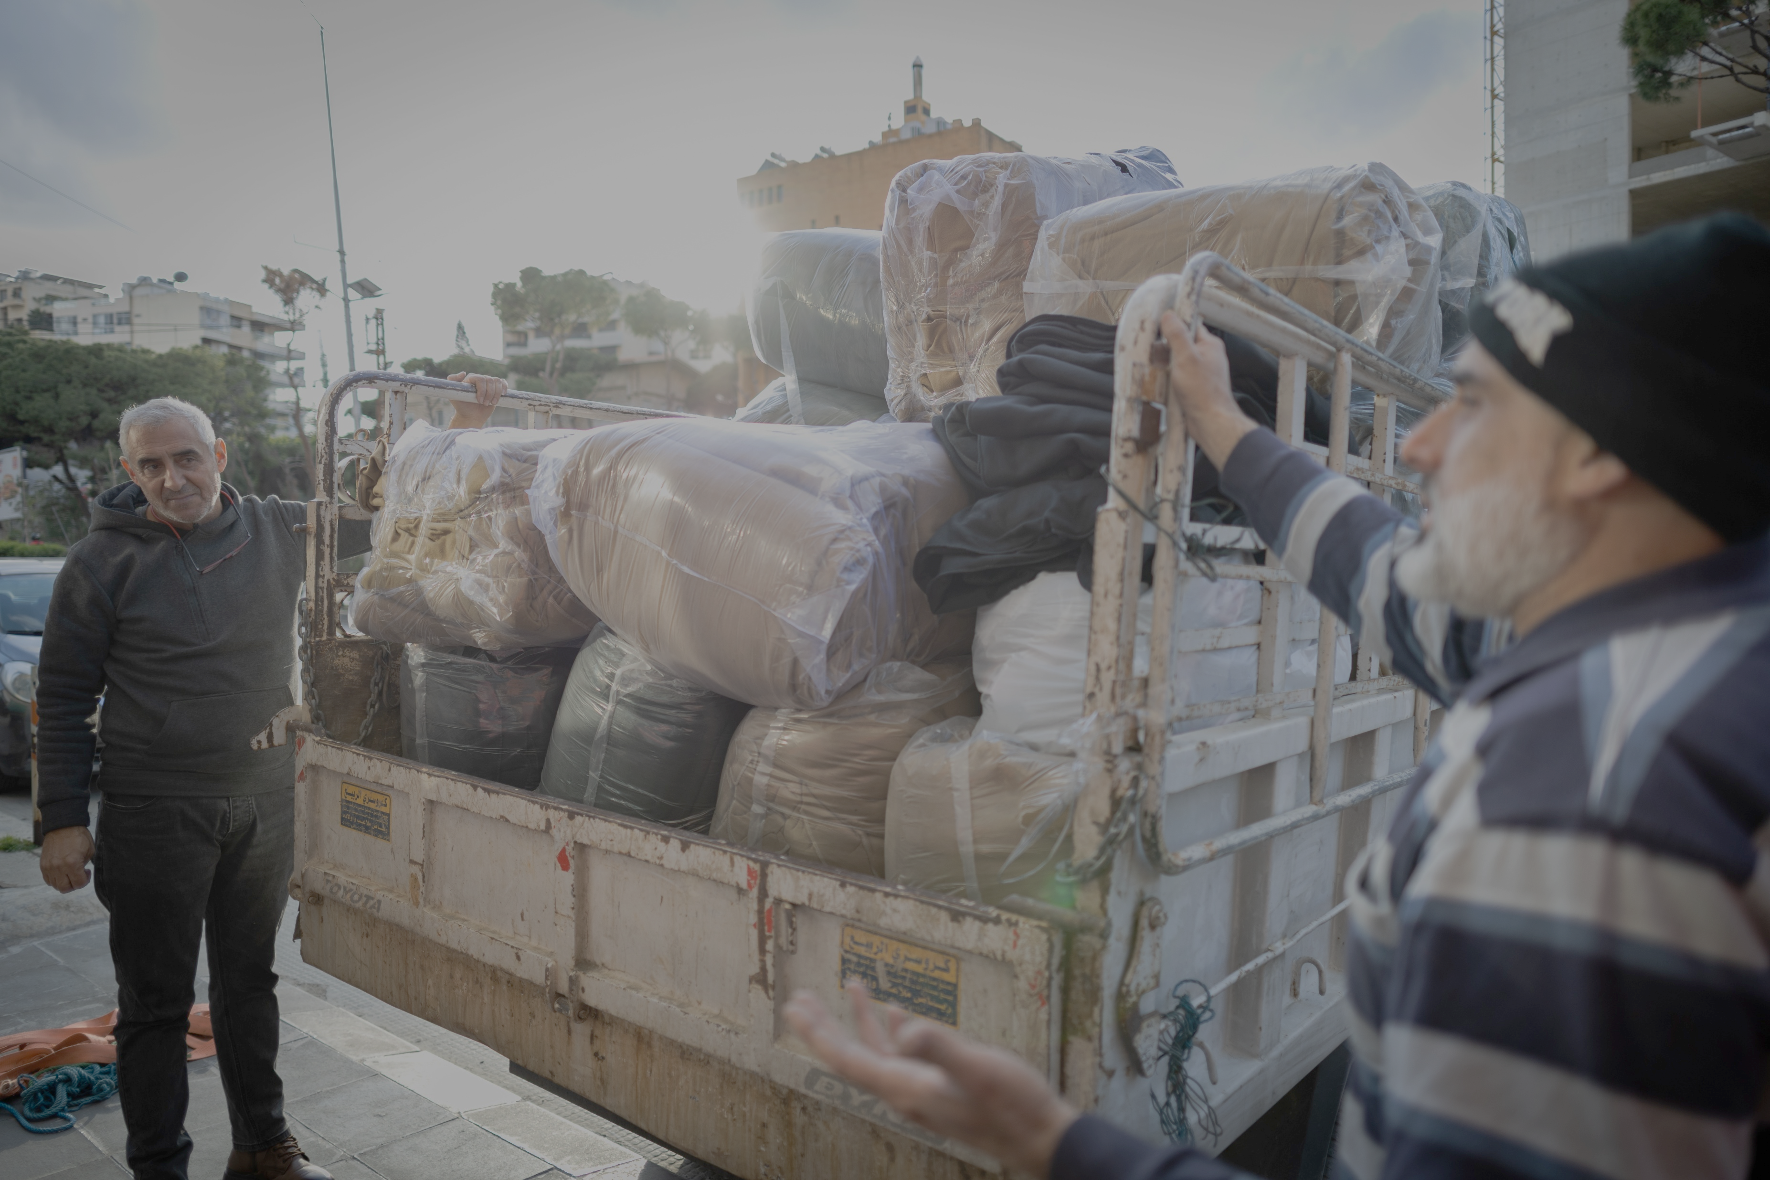
We helpen met voedsel, dekens, kleding en hygiëneproducten.

Slide 6
Geef voor noodhulp
in Libanon.
Alvast hartelijk dank.

